Slide 1
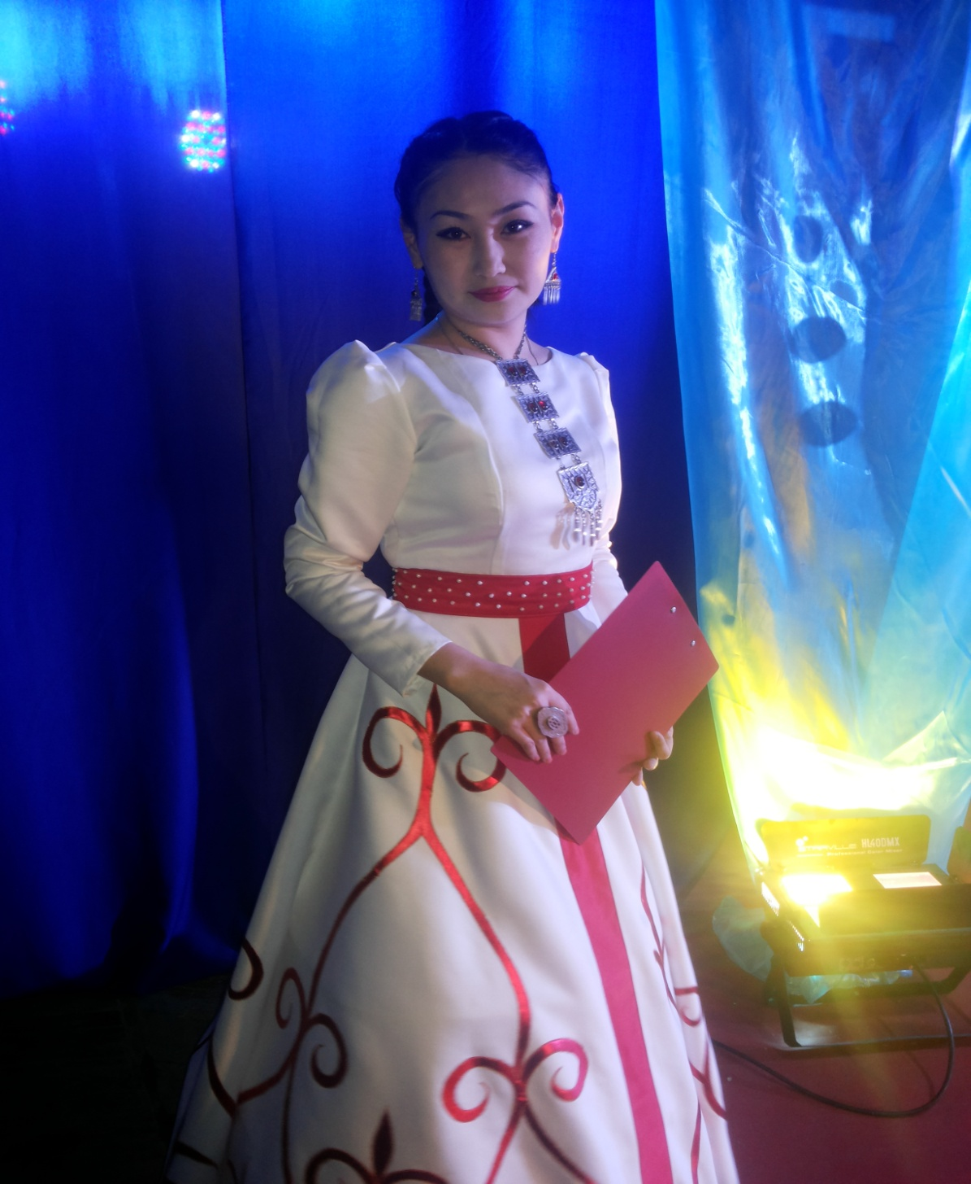
Г.Жанаозен
№3 средняя школа
Учитель музыки: Берекет Айнур Смагуловна

Slide 2
Тема:
Методы дистанционного обучения на домбре на уроке музыки

Slide 3
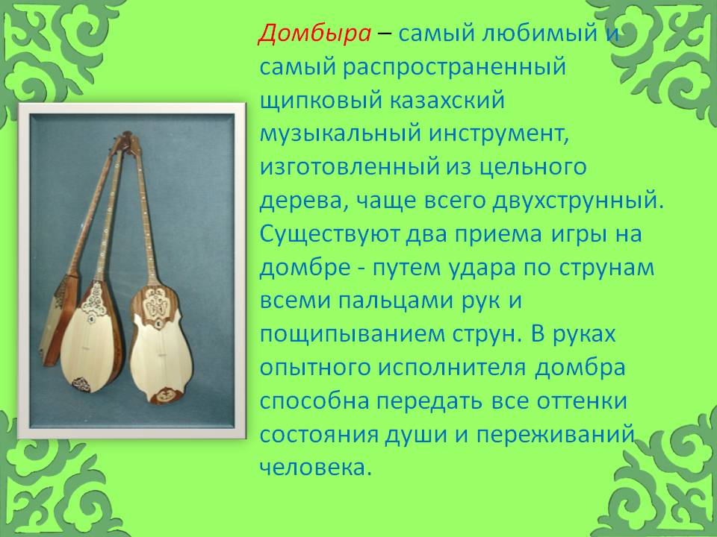

Slide 4
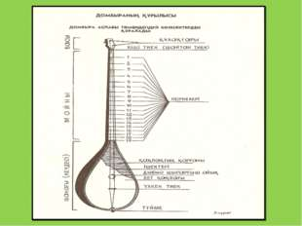
Строение домбры

Slide 5
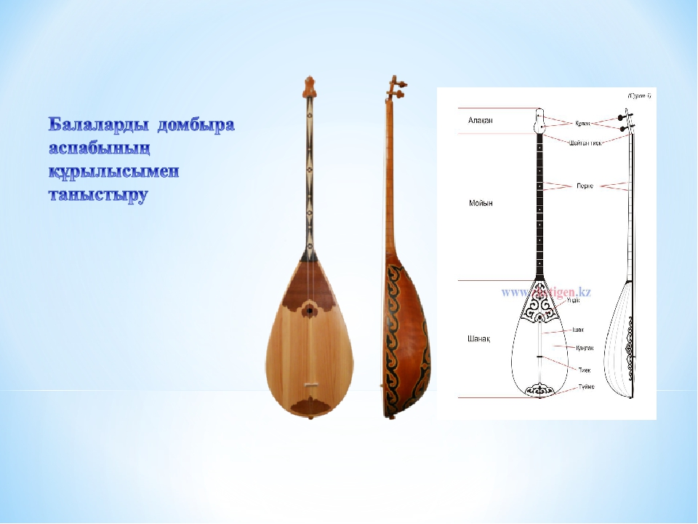

Slide 6
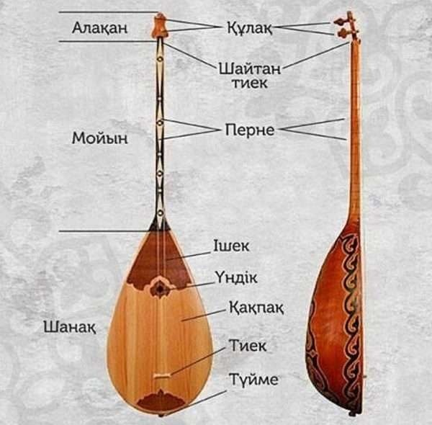

Slide 7
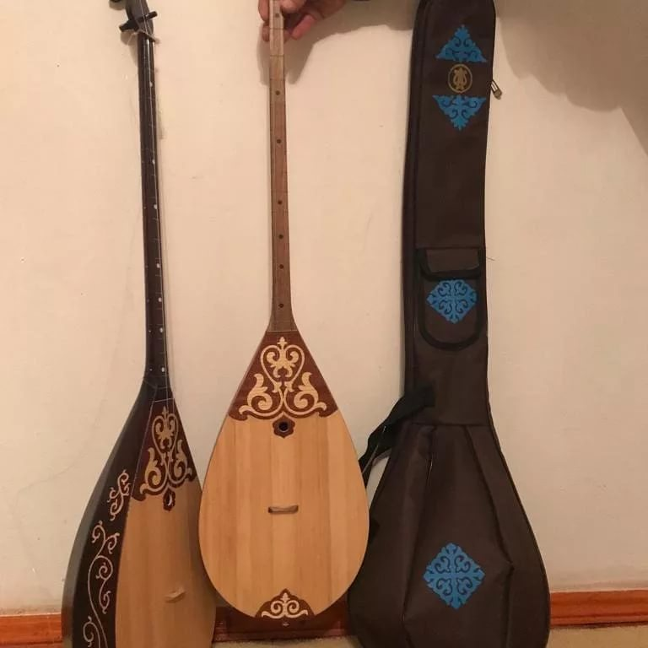

Slide 8
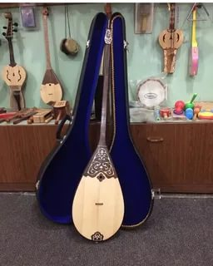

Slide 9
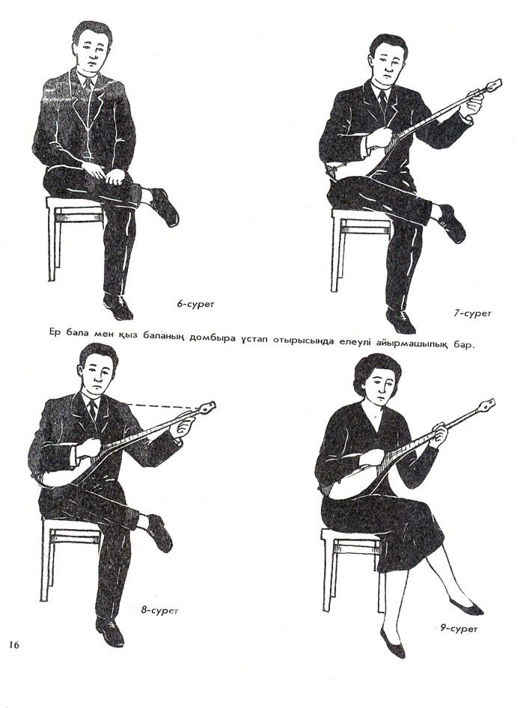

Slide 10
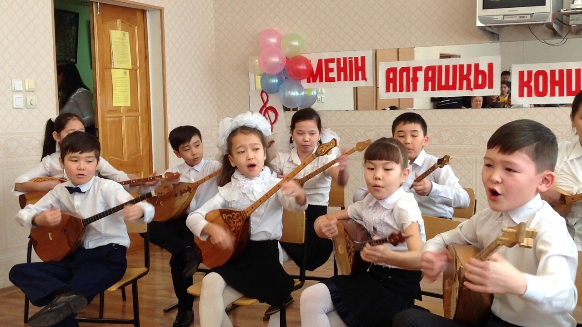

Slide 11
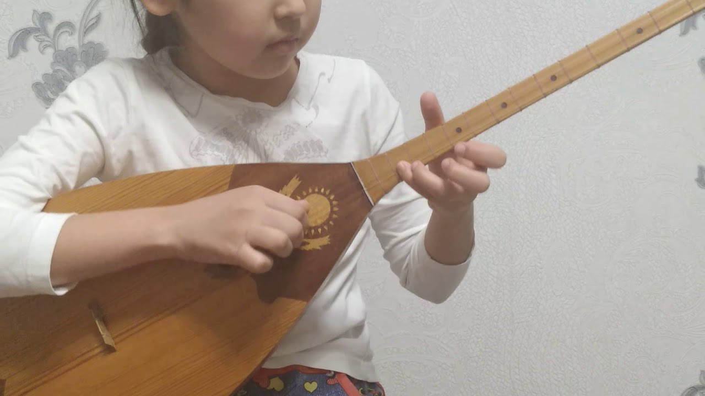

Slide 12
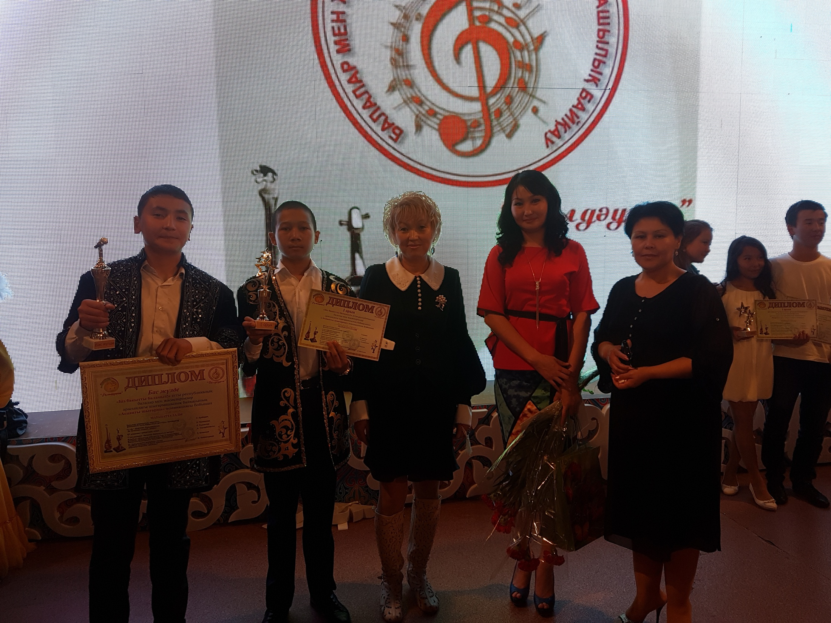

Slide 13


